Slide 1
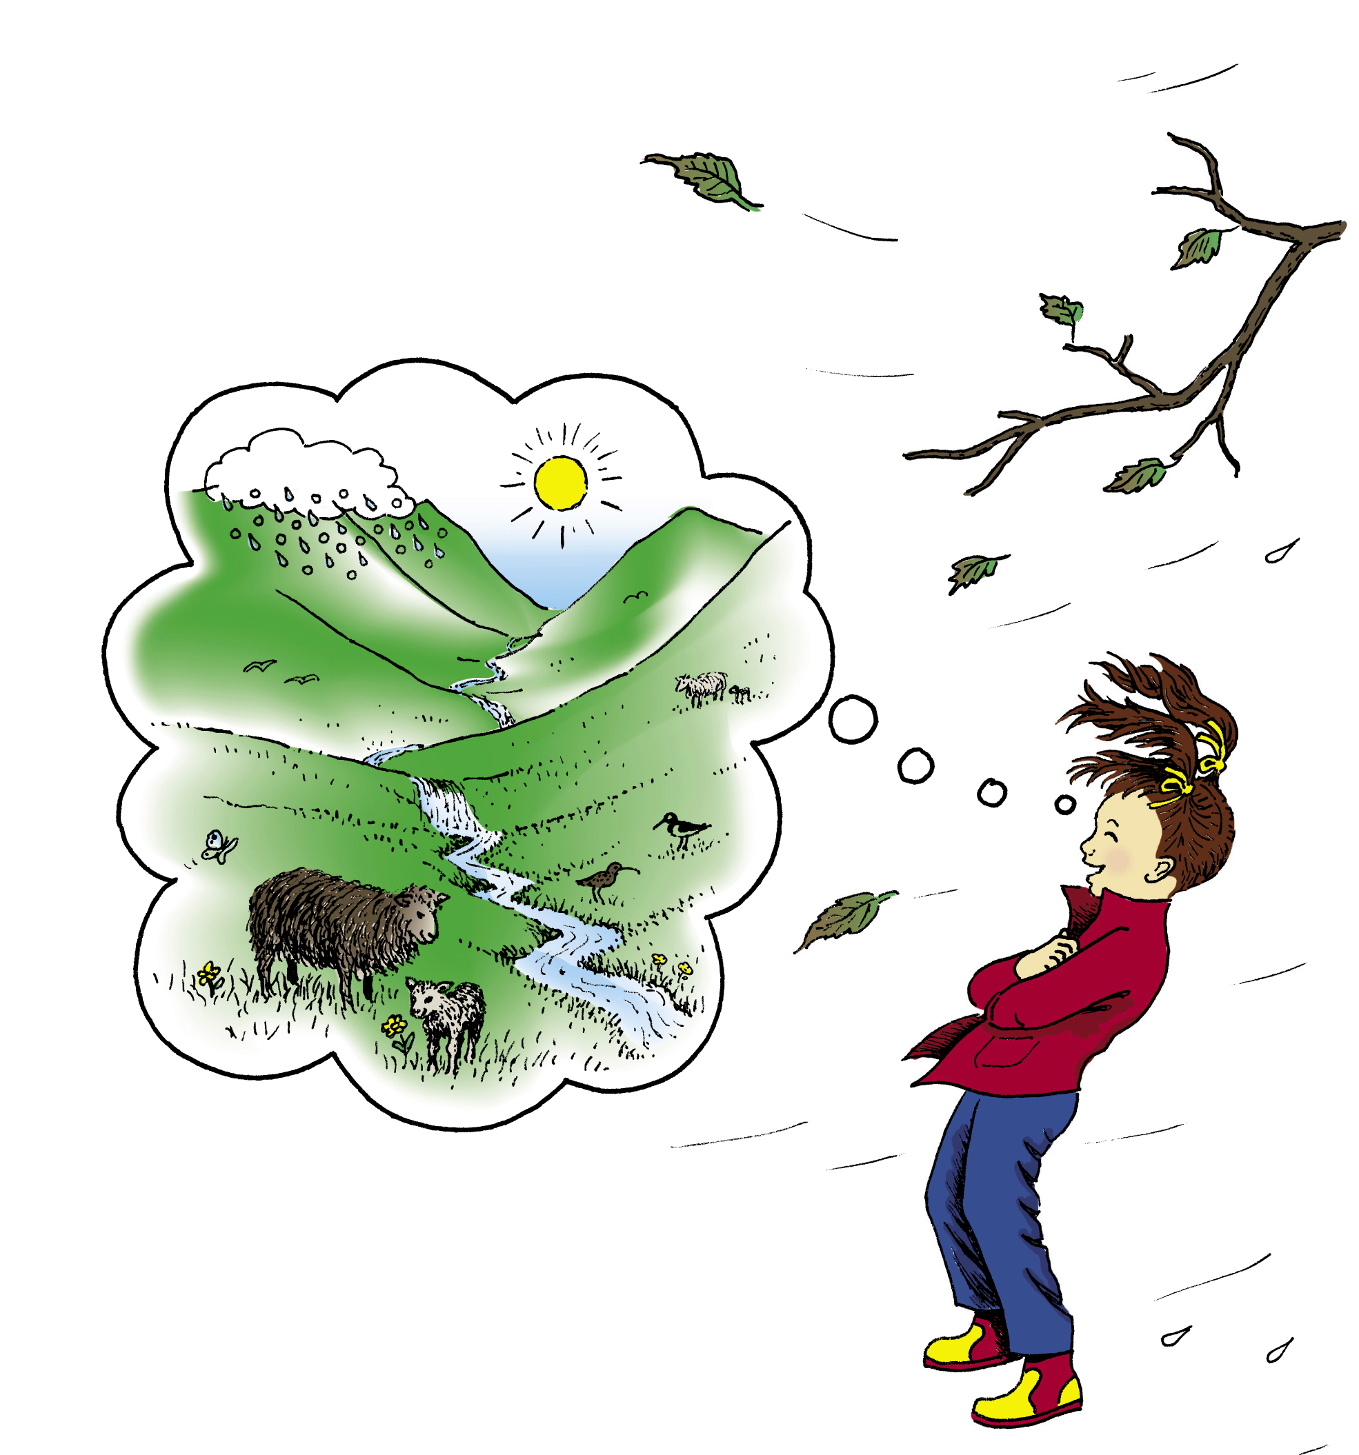
Ð ð
Heystið, tað er júst nú komið
/: Heystið, tað er júst nú komið
og nú droymi eg barasta um várið.
Eg síggi grønka fjøll og dal,
við hvørt eitt vátaslettingsæl.
Men tað er long tíð enn,
várið kemur til sjóndar. :/

Slide 2
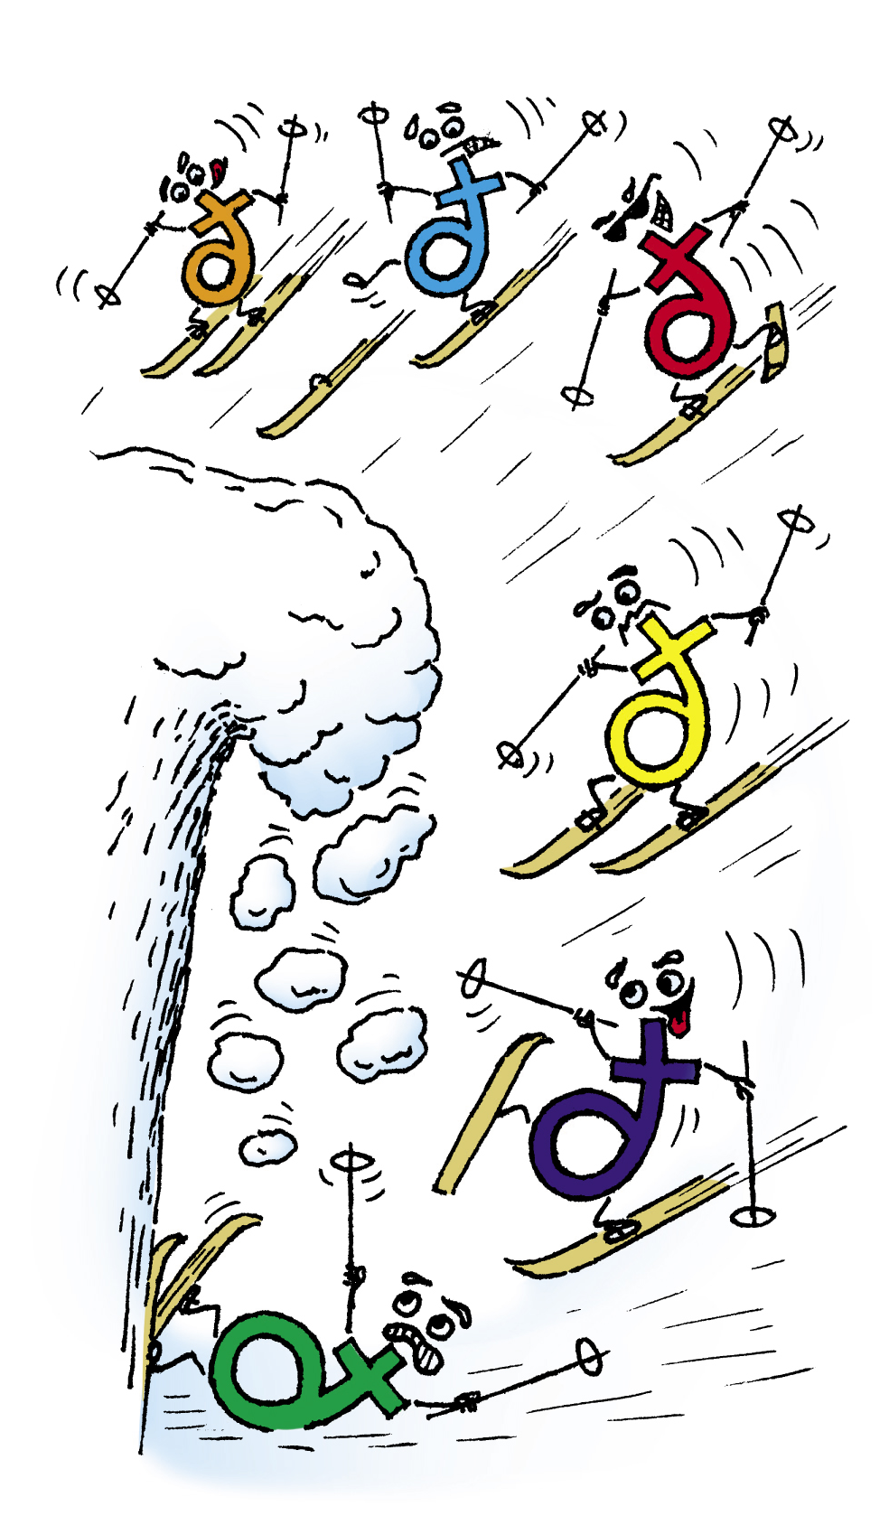
Hey, ð eiti eg, kenna tit meg,
besti bókstavur, tað eri eg.
Vit ð eru góð og spæla við ljóð,
eingin fær frið, tá vit eru við.
Vit standa á skíð, tá vit hava tíð,
og fara á glið, øll lið um lið.
Vit aka avstað, so glað so glað,
og koma so beint í eitt kavabað.

Slide 3
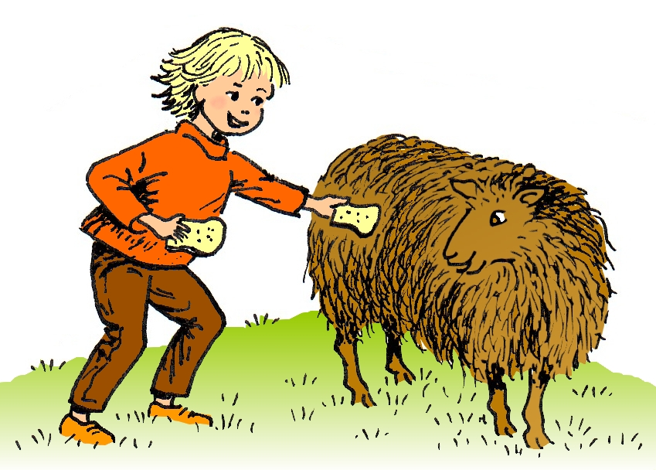
Sólin sá Eyð
og ein seyð
eta
br
ey
ð.

Slide 4
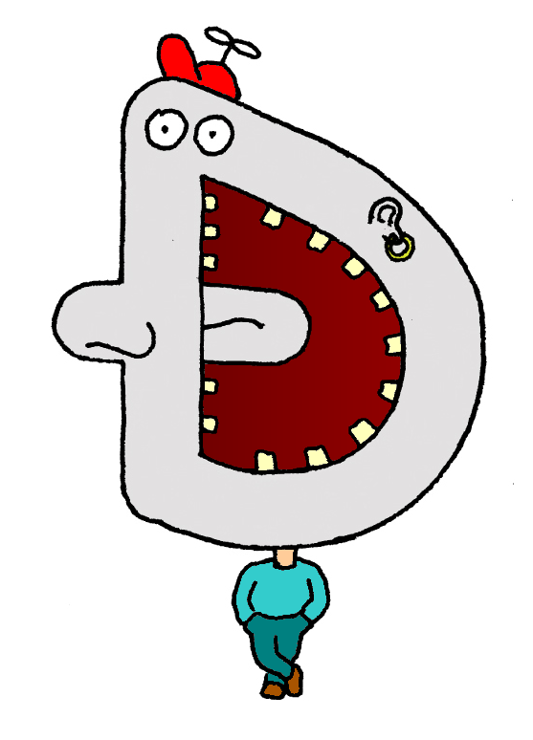
Vit ð eru best,
ja, ja, ja.

